Slide 1

«Оказание поддержки родителям (законным представителям) детей, получающим дошкольное образование в форме «семейного» по развитию речи в соответствии с возрастной группой и индивидуальными особенностями ребенка».
Литературный клуб для родителей
г.Орск
2023г.
Подготовила воспитатель
МДОАУ№56 Жаркова Е.Н

Slide 2
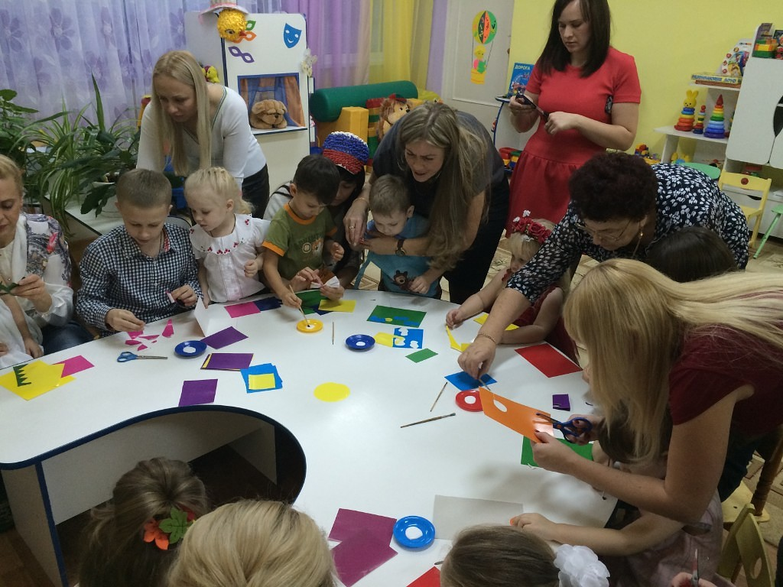
S С 2019 г. на базе нашего дошкольного учреждения функционирует Консультационный центр для родителей, которые обеспечивают получение детьми образования в форме «семейного». Консультационный центр является современной формой открытого взаимодействия образовательной организации с родителями, где семья получает методическую и практическую помощь в воспитании, развитии и обучении детей раннего и дошкольного возраста от специалистов дошкольной организации.

Slide 3
Актуальность:
В последнее время в дошкольном воспитании актуальным стал вопрос по развитию речи детей, не смотря на то, что он рассматривался в начале ХХ века. Статистика показывает, что в настоящее время наблюдается увеличение количества детей с дефектами речи. Задержка речевого развития, которой сейчас страдает около 25 % детей, неусидчивость, невнимательность, снижение школьной успеваемости -все эти нарушения нуждаются в коррекции ещё в раннем возрасте, до поступления ребёнка в школу.

Slide 4
Литературный клуб
для родителей
Цель Литературного клуба:
Обеспечение единства и преемственности семейного и общественного воспитания по проблеме развития речи дошкольников; повышение компетентности родителей (законных представителей) и построение эффективного взаимодействия с семьями воспитанников направленных на развитие речи дошкольников через организацию родительского «Литературного клуба».

Slide 5
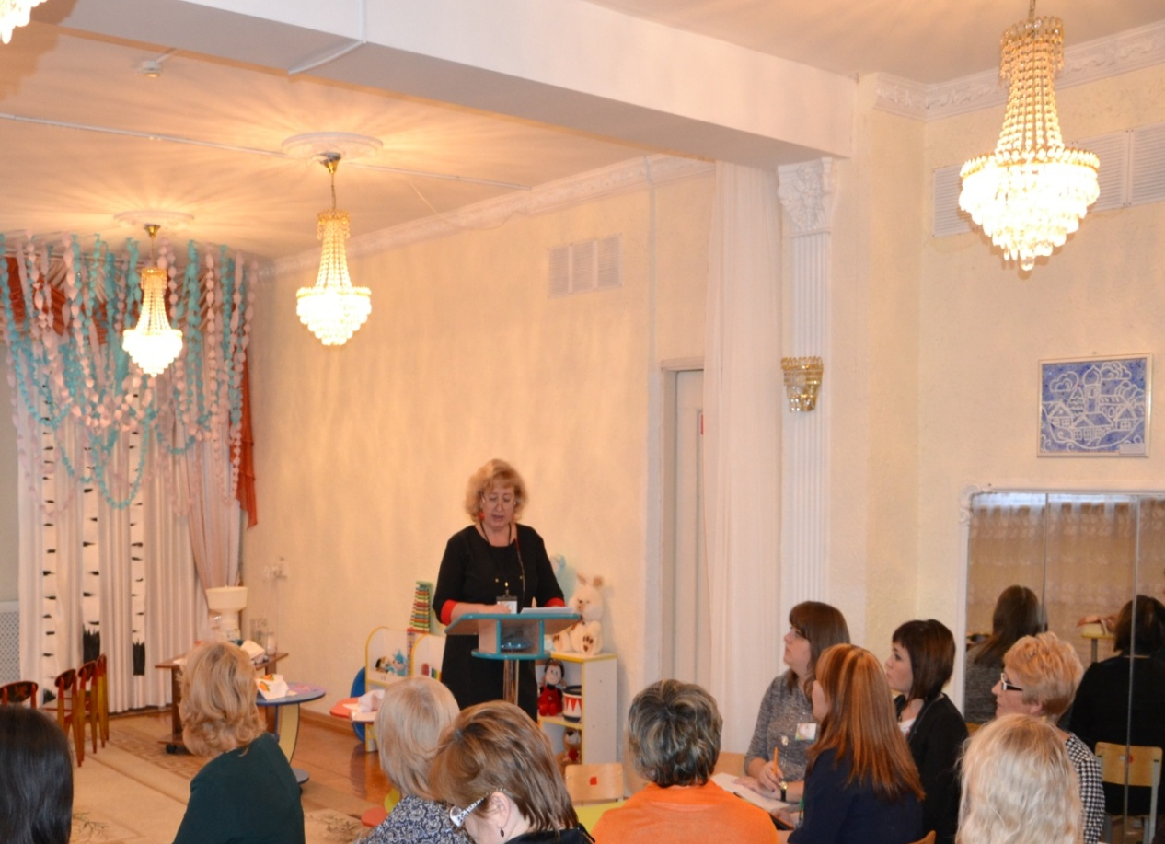
Заседания «Литературного клуба» с родителями на данную тему мы проводим один раз в два месяца. Итого четыре заседания за учебный год.
Теоретический семинар на тему:
« Особенности и этапы формирования речи детей дошкольного возраста» .
1
.
Открытый показ элементов занятий по развитию речи с детьми разного возраста с использованием современных развивающих технологий.
2
3
Консультация «Как создать домашнюю библиотеку»
4
Круглый стол на тему:
«Мы в ответе за развитие речи ребенка».

Slide 6
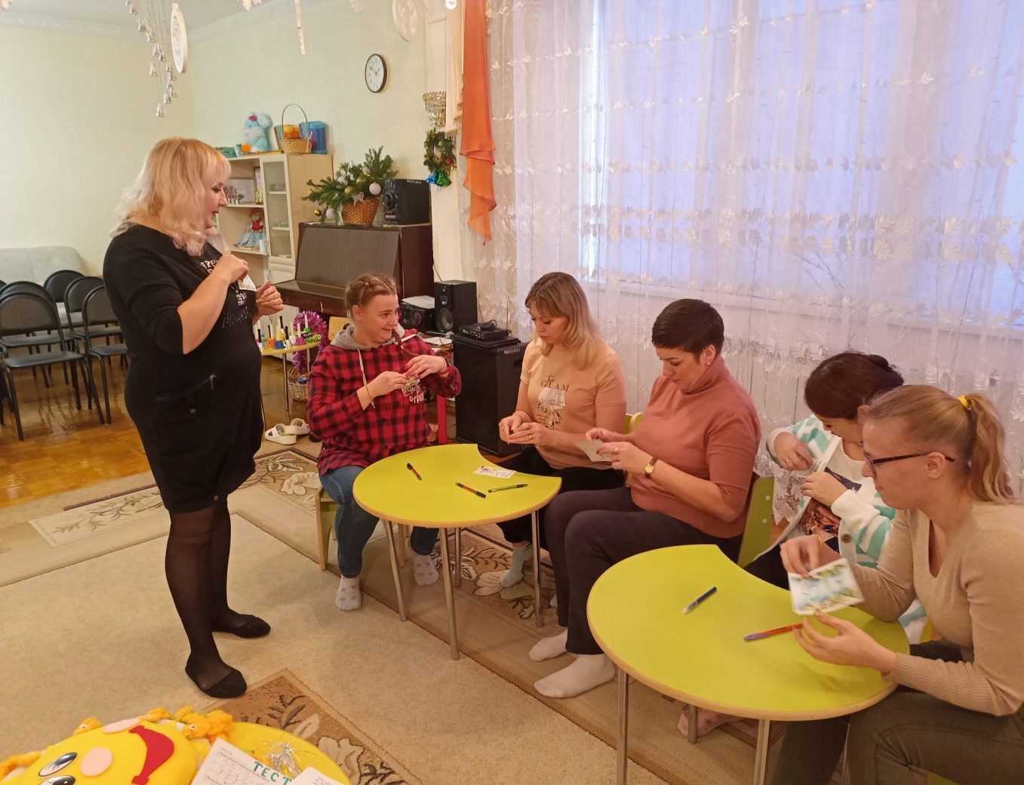
Педагоги «Литературного клуба»
Старший
воспитатель
Педагог-
логопед
Педагог-
психолог
Педагог
по развитию
речи
Воспитатели
возрастных
групп

Slide 7
Современные развивающие технологии:
Технология «Развитие диалогического общения» А.Г. Арушановой
1
6
Технология синквейна
Технология «Азбука общения»
Л.Н. Шипицыной
2
7
Сказкотерапия
Технология ТРИЗ
3
8
Артикуляционная и пальчиковая гимнастика
Моделирование
4
9
Логоритмика,
5
10
Мнемотехника
Минидраматизации, инсценировки

Slide 8
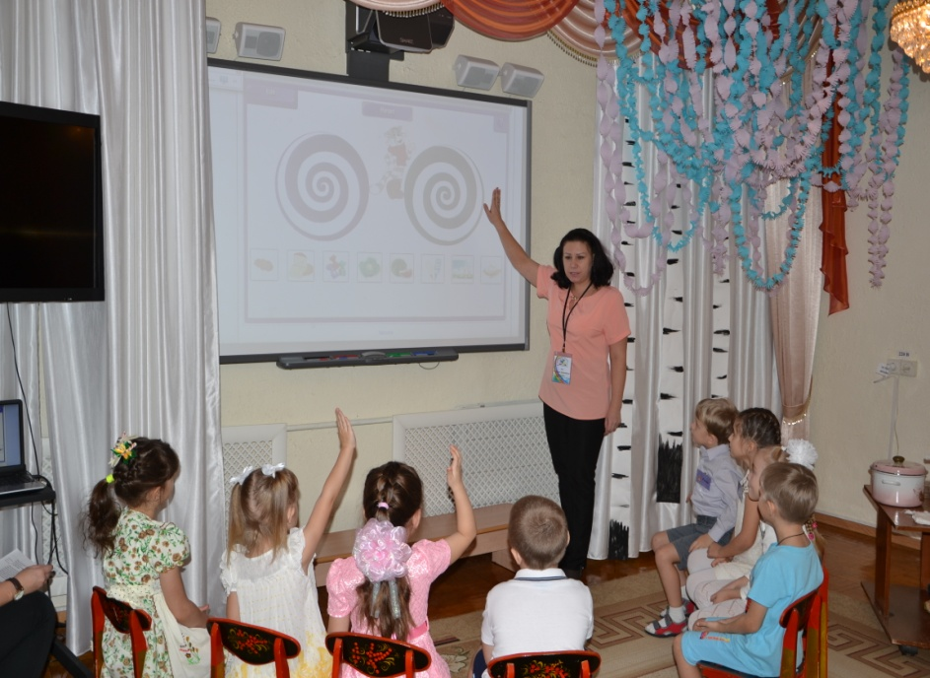
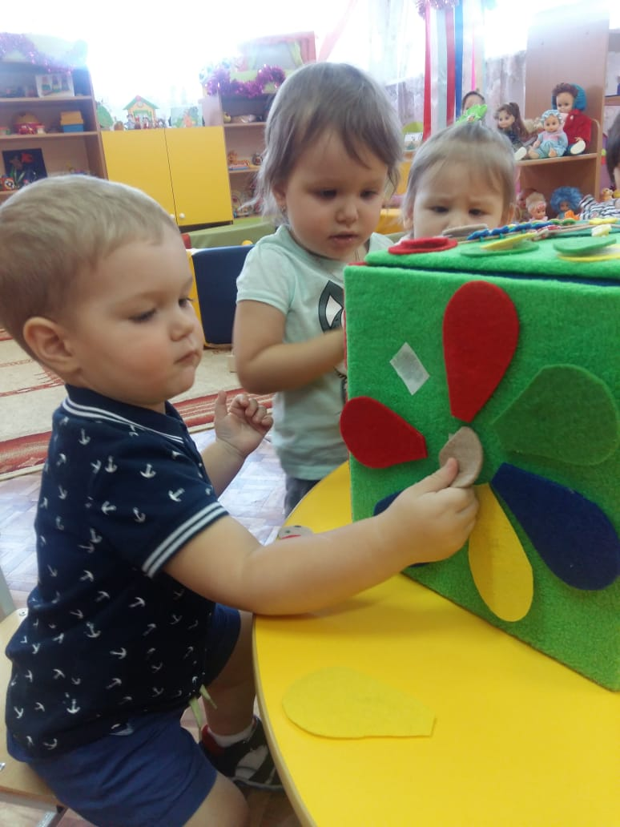
Родителям предлагаем использовать речевые игры, подготовленные педагогами дошкольной организации.
https://iva.netboard.me/zggt1k4s/?tab=629222&link=1gn6OdhU-TFfHGuSb-63daPxiO–
ссылка на игры по развитию речи.

Slide 9
Заседания «Литературного клуба» с родителями на данную тему мы проводим один раз в два месяца. Итого четыре заседания за учебный год.
Теоретический семинар на тему:
« Особенности и этапы формирования речи детей дошкольного возраста» .
1
.
Открытый показ элементов занятий по развитию речи с детьми разного возраста с использованием современных развивающих технологий.
2
3
Консультация «Как создать домашнюю библиотеку»
4
Круглый стол на тему:
«Мы в ответе за развитие речи ребенка».

Slide 10
Работа «Литературного клуба» всегда остается актуальной. Клуб позволяет сохранить постоянный контингент родителей. Таким образом, можно утверждать, что использование работы с семьями детей, получающих семейное образование, в «Литературном клубе» дало положительные результаты: повысился уровень знаний и умений в воспитании и развитии речи детей, установились доверительные отношения между ДОУ и родителями (законными представителями). Все участники клуба получили помощь в речевом развитии детей, позитивные эмоции, радость от совместной деятельности.

Slide 11
СПАСИБО ЗА ВНИМАНИЕ!!!

